Slide 1


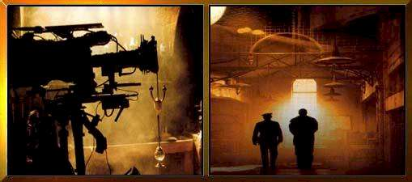

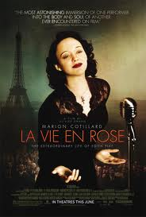

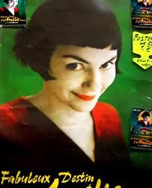


Slide 2

Leçon 2a – A level
Comprendre les premières années
du cinéma français (1895-1900)

Slide 3
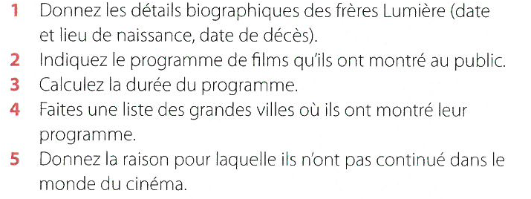
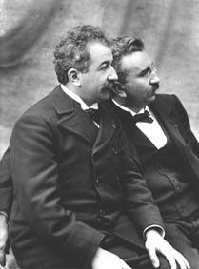
Travail de recherche en groupe

Slide 4
Auguste Lumière (1862-1954)
Louis Lumière (1864-1948)
Auguste Lumière est né le 19 octobre 1862 à Besançon et il est mort le 10 avril 1954.
Louis Lumière est né le 5 octobre 1864 à Besançon et il est mort le 6 juin 1948.
Ils ont montré dix courts métrages: La Sortie de l’Usine Lumière à Lyon,
Le Jardinier (l’Arroseur arrosé), Le Débarquement du Congrès de Photographie à Lyon, La Voltige, La Pêche aux poissons rouges, Les Forgerons, Le Repas de bébé, Le Saut à la couverture, La Place des Cordeliers à Lyon, La Mer (Baignade en mer).
Durée du programme: entre 7 et 8 minutes. (Note that different online sources indicate
different times for some of the films, so students’ answers will vary depending on which sources they refer to. Each film is around 40–50 seconds long so the total time is 7–8 minutes.)
4 Paris, Bruxelles, Bombay, Londres, Montréal, New York et Buenos Aires
5 Ils ont dit / pensé que le cinématographe était une invention sans avenir.

Slide 5
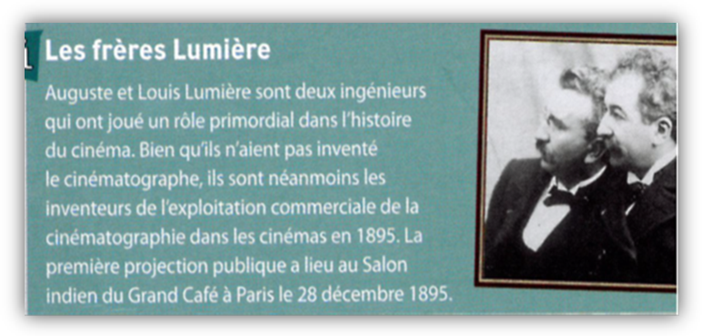

Slide 6
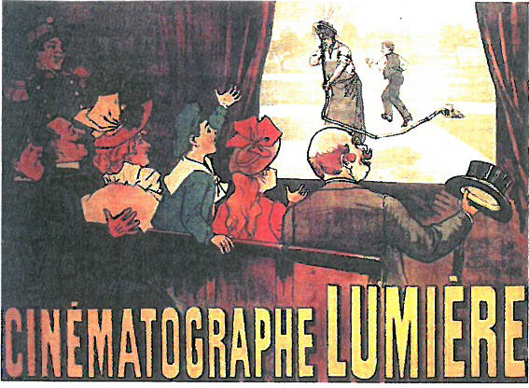
La sortie d’usine ...

Slide 7
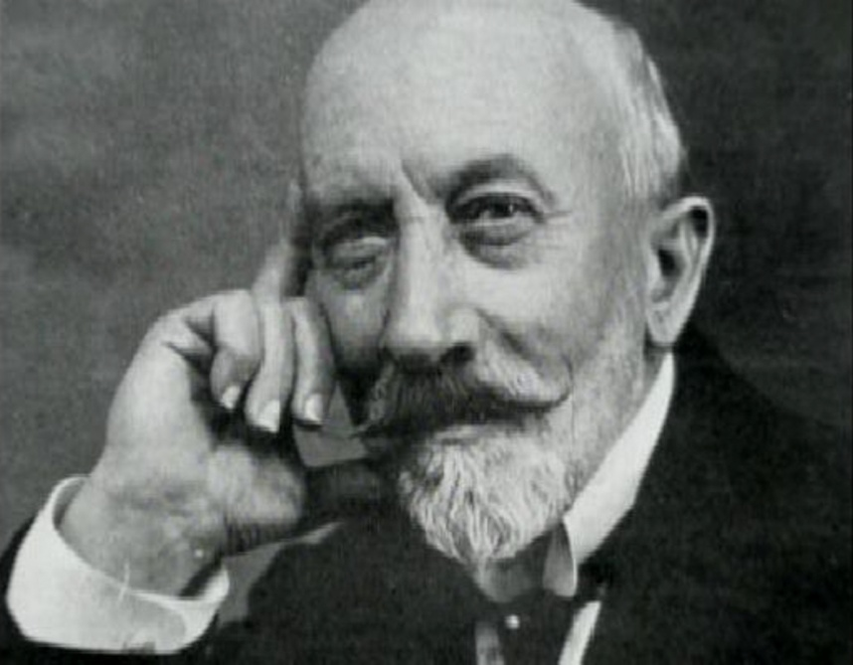
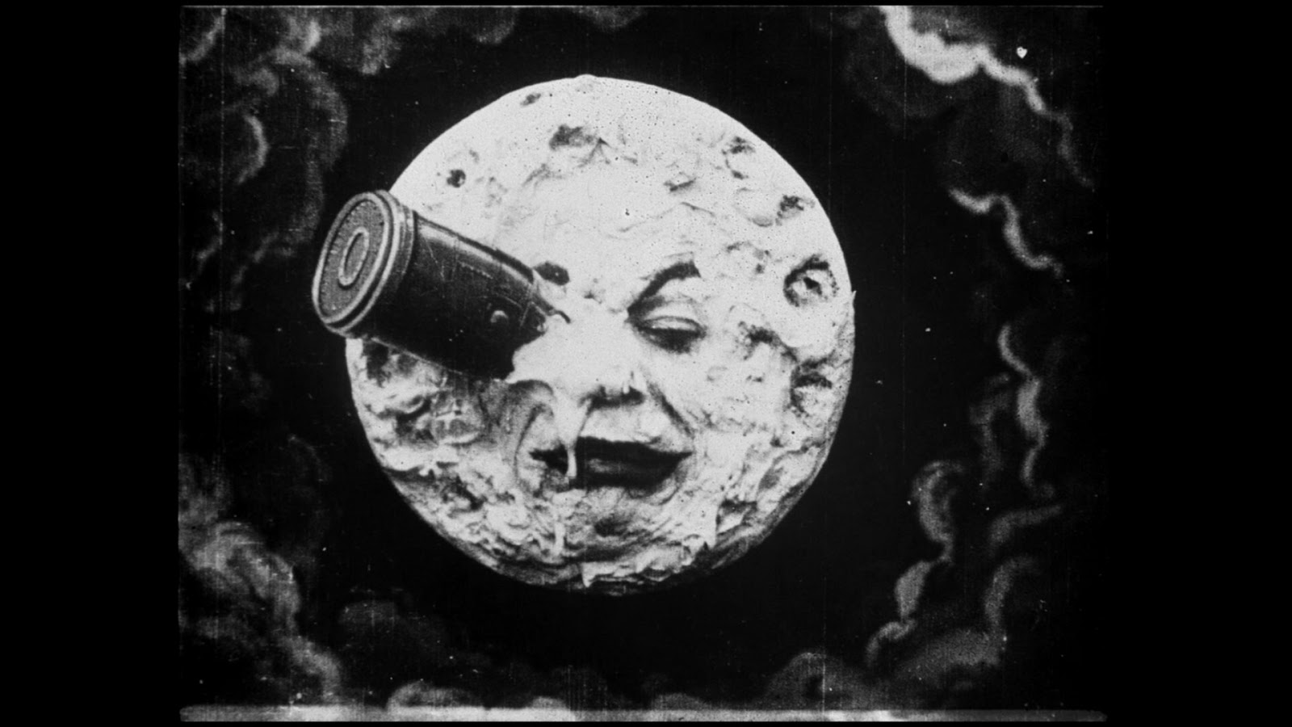
Georges Méliès : le père des effets spéciaux
https://youtu.be/9hvDt7fGtsk

Slide 8
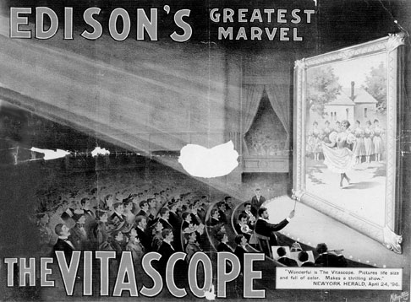
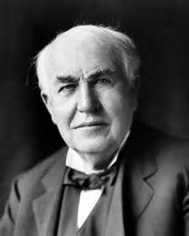
Aux USA :Thomas Edison et son vitascope

Slide 9

Travail de lecture

Slide 10
Travail de lecture - réponses
1 il voulait
2 fuir
3 prestidigitateur
4 de cette époque
5 sur le territoire français
6 majeure
7 reconnue
8 aujourd’hui

Slide 11
Travail de lecture

Slide 12
Travail de lecture - réponses
Suggested answers
Thomas Edison voulait monopoliser l’exploitation du cinéma aux États-Unis /
du cinéma américain.
2 La police américaine a confisqué les appareils des frères Lumière.
3 En France les frères Lumière avaient trois concurrents.
4 Georges Méliès tournait des films de ses illusions.
5 Ses projections duraient moins d’une minute.
6 Les appareils utilisés par les compagnies de Gaumont et Pathé ressemblaient à l’invention des frères Lumière.

Slide 13
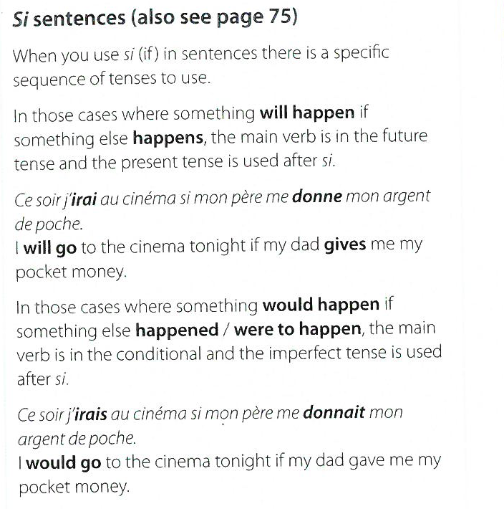
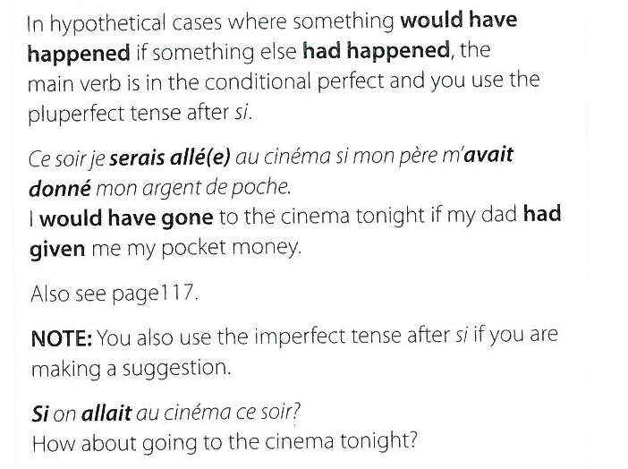
Grammaire

Slide 14
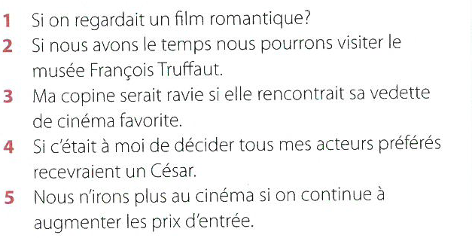
Traductions – français / anglais

Slide 15
Réponses possibles
1 How about watching a romantic film?
If we have time, we will be able to visit
the François Truffaut museum.
My friend would be delighted if she were to meet her
favourite film star.
If it were up to me to decide, all my favourite actors would
win a César (award).
We will not go to the cinema any more if they continue to increase the entrance prices (the cost to get in).

Slide 16
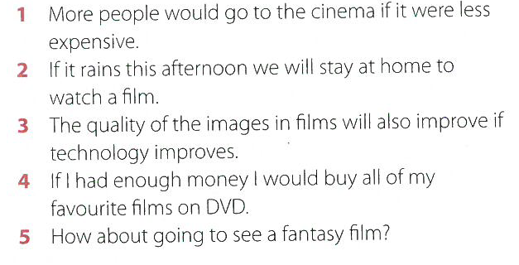
Traductions – anglais / français

Slide 17
Réponses possibles
Plus de gens iraient au cinéma si c’était moins cher.
S’il pleut cet après-midi, nous resterons à la maison pour regarder un film.
La qualité des images dans les films s’améliorera aussi
si la technologie s’améliore.
Si j’avais assez d’argent, j’achèterais tous mes films
favoris / préférés sur DVD.
5 Si on allait voir un film fantastique?

Slide 18

Exercice d’écoute – p.115 ex 4a/b/c

Slide 19
Exercice d’écoute – p.115 ex 4a/b/c
1 les larges écrans incurvés de télévision
2 les vidéocassettes
3 le cinéma numérique / la projection numérique
4 le cinéma en 3D
5 les DVD et disques Blu-ray
6 la technologie ultra haute définition
1 P 2 P+N 3 P 4 N 5 P 6 P
Suggested answers
1 Les larges écrans incurvés permettent l’installation d’un cinéma à domicile.
Avec les vidéocassettes on avait libre accès aux films (surtout aux classiques du cinéma) mais la
qualité du son et de l’image était mauvaise.
3 La projection numérique offre une qualité supérieure du son et de l’image.
4 Les films en 3D lui donnent toujours une migraine.
Les DVD (surtout les disques Blu-ray) permettent de profiter d’une bonne qualité de son et
d’image.
La technologie ultra haute définition donne des images encore plus précises avec des couleurs
aussi vraies que nature.

Slide 20
Transcription
Activité 4
1 Ce sont sans doute les larges écrans incurvés de télévision qui représentent pour moi l’avancement le plus
important. Cela me permet d’installer un vrai cinéma à domicile.
2. Je me rappelle bien des années 1980 et des vidéocassettes. Elles donnaient libre accès aux films et aux classiques de cinéma mais la qualité était généralement inférieure à ce que nous avons aujourd’hui. Le son n’était que mono et l’image était restreinte.
3 J’adore toute technologie qui aide à améliorer la qualité du son et de l’image des films. Je suis de l’avis que la projection numérique est l’avancement le plus important dans le monde du cinéma actuel.
Je dirais que pour moi le cinéma en 3D est décevant. Après avoir regardé un film 3D je sors toujours du cinéma avec une migraine infernale.
Je trouve les DVD, surtout les disques Blu-ray, un avancement superbe. On peut ainsi regarder chez soi des films dont la qualité du son et de l’image sont excellentes.
6 C’est la technologie Ultra Haute Définition qui est la plus signifiante pour moi. Elle permet de voir chaque détail de l'image de la façon la plus nette et la plus précise possible. On profite d'une résolution supérieure et de couleurs aussi vraies que nature. Cette nouvelle qualité d'image fait vivre une expérience sans précédent.

Slide 21
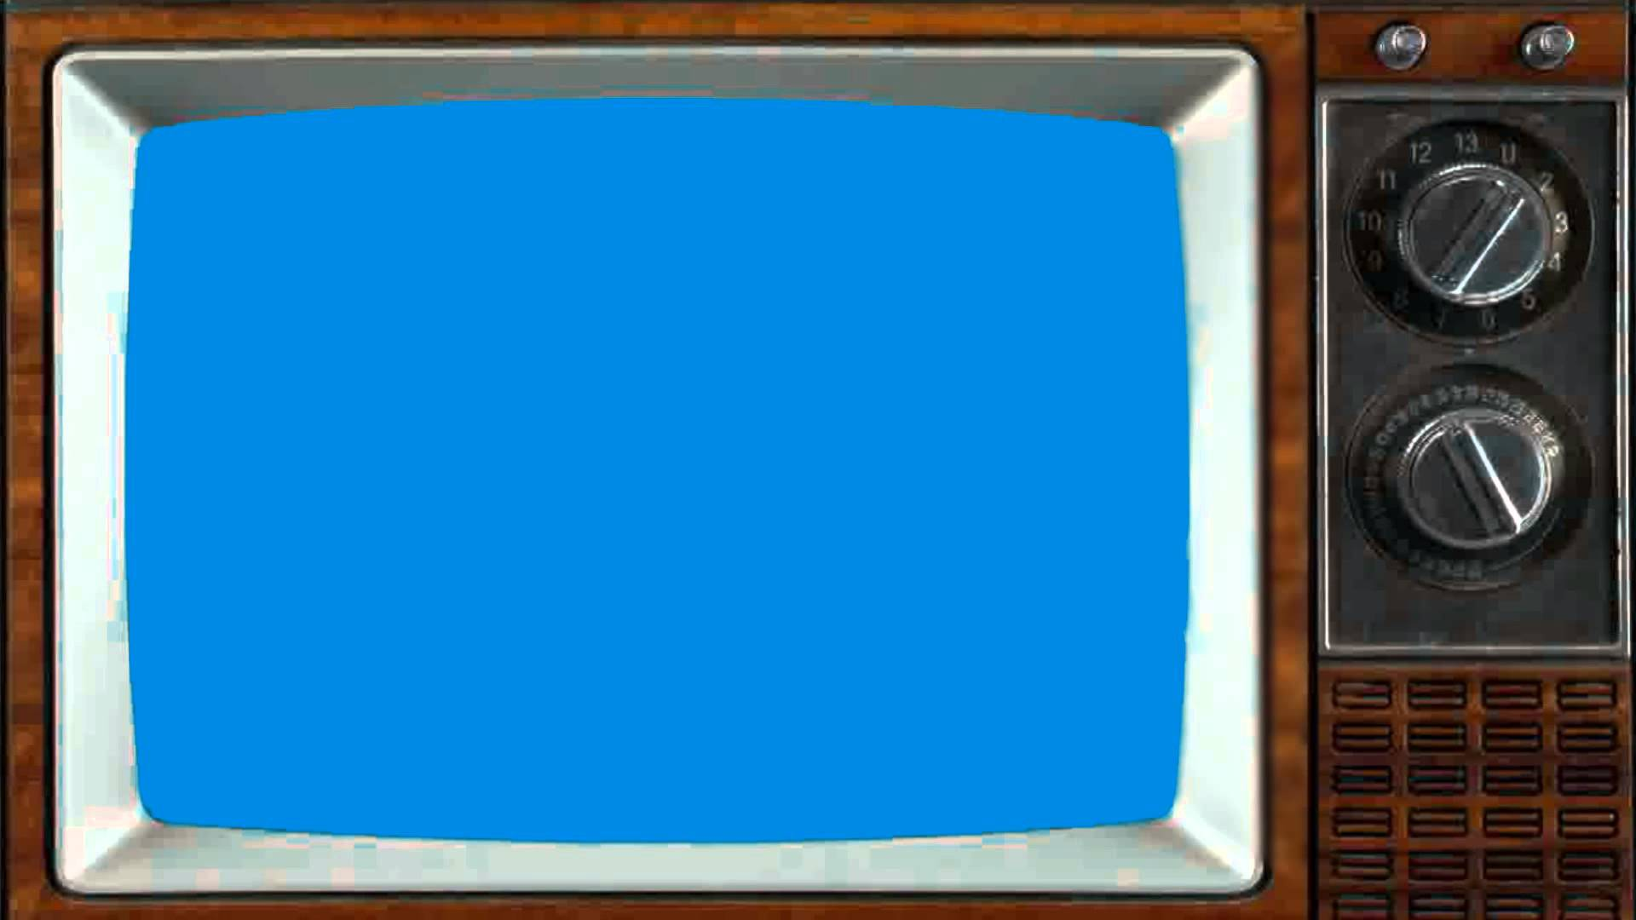
DEVOIRS
Quels sont les avantages des DVD et
des disques Blu-ray?
Et des films en streaming?
Préférez-vous les images en haute définition
ou les films en 3D?
3. Que pensez-vous du cinéma numérique?
Avez-vous une télévision à large écran plat
ou incurvé?
Quel est l’avantage d’un tel écran?

